Slide 1
Piesakies stipendijām no 2.kursa!

Slide 2
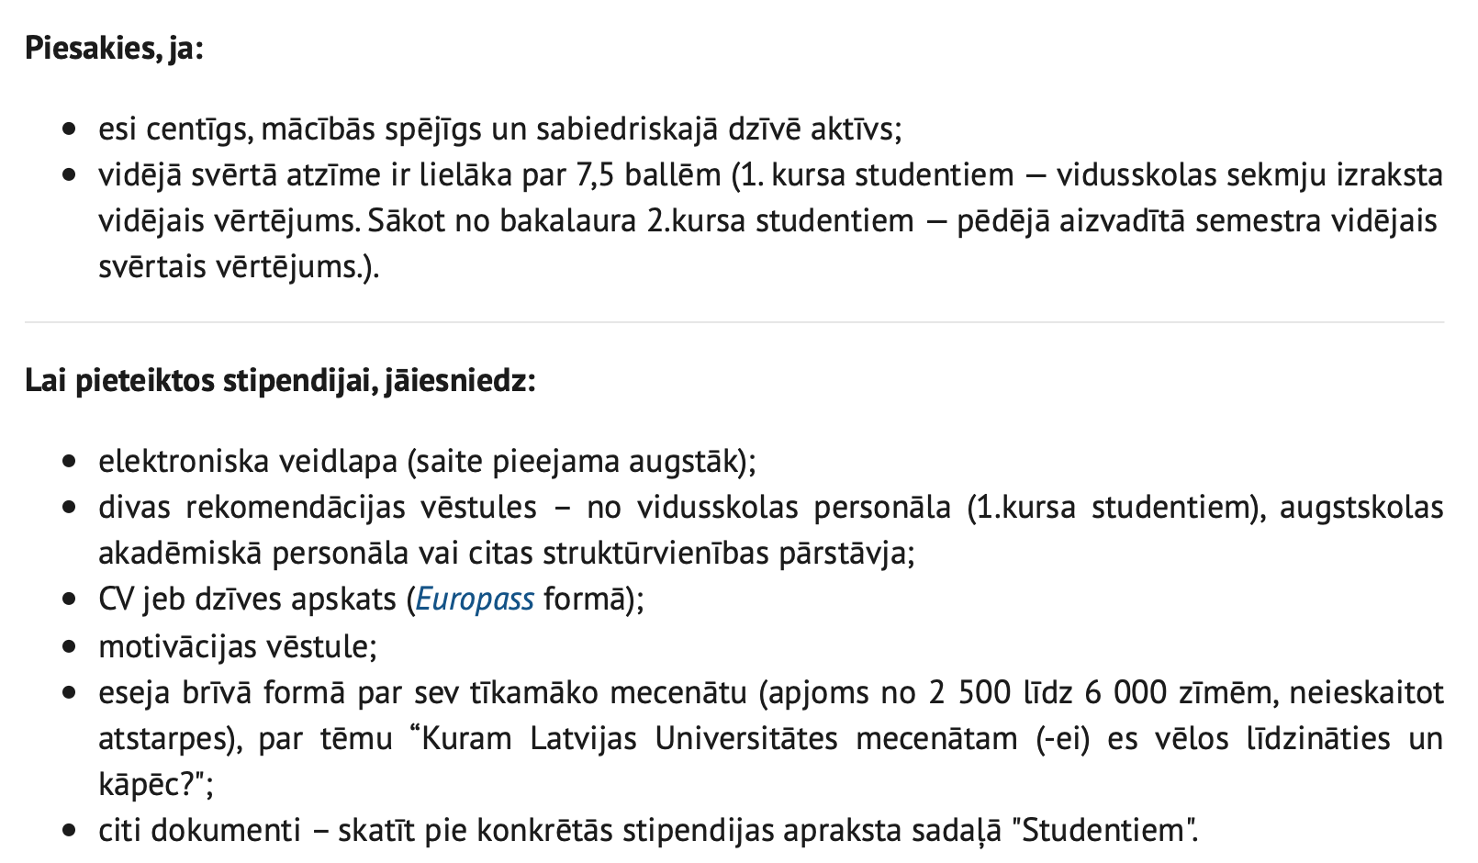
Seko līdzi informācijai!
Seko līdzi aktuālākajai informācijai www.fonds.lv. Ir uzsākta pieteikšanās stipendijām, tāpēc, iepazīsties mājaslapā ar nosacījumiem, lai zinātu, kas tev būs nepieciešams pieteikuma brīdi. Sāc krāt labos karmas punktus! ☺
https://www.fonds.lv/studentiem/pieteikties-stipendijai/

Slide 3
Nākamajos slaidos būs redzami datumi šī akadēmiskā gada stipendiju pieteikumiem.
Katru gadu šie datumi var būt citādāki.
Ja šim gadam šī informācija Tev nav aktuāla, tad atceries šo stāstīto informāciju, lai centīgi mācītos un kandidētu par stipendiātu jau nākamajā akadēmiskajā gadā! ☺

Slide 4
Piesakies
Vairākām stipendiju kopām bakalauru studiju programmās
Meklē www.fonds.lv -> Studentiem -> Pamatstudijas (no 2.kursa) -> Sadalījums pēc fakultātēm
Pieteikšanās noris no 29.08.2022. līdz 30.09.2022.

Slide 5
Piesakies
Vairākām stipendiju kopām maģistru studiju programmās
Meklē www.fonds.lv -> Studentiem -> Maģistrantūrā -> Sadalījums pēc fakultātēm
Pieteikšanās noris no 29.08.2022. līdz 30.09.2022.

Slide 6
Piesakies
Vairākām stipendiju kopām doktorantu studiju programmās
Meklē www.fonds.lv -> Studentiem -> Doktorantūrā -> Sadalījums pēc fakultātēm
Pieteikšanās noris no 29.08.2022. līdz 30.09.2022.
Pieteikšanās "Mikrotīkls" stipendijai no 03.10.2022. līdz 30.10.2022.

Slide 7
Kā zināt, vai esi piemērots kandidāts?
Galvenie nosacījumi, kam ir jāpiemīt studentam:
esi centīgs, mācībās spējīgs un sabiedriskajā dzīvē aktīvs;
vidējā svērtā atzīme ir lielāka par 7,5 ballēm;
citus nosacījumus meklē pie konkrētās stipendijas, uz kuru vēlies kandidēt, iespējams, tur būs vēl papildu nosacījumi, kam jāpiemīt, lai kandidētu uz stipendiju

Slide 8
Kā pielietot stipendiju?
Stipendiju var izlietot:
Mācību maksas segšanai (ja nav budžeta grupa)
Ikdienas tēriņu segšanai (dzīvošanas izdevumi un sevis intelektuāla pilnveide)
Dažādu tehnisko un literāro priekšmetu iegādei, kas pilnveidos studiju procesu

Slide 9
Konkursa gaita
Pēc elektroniski aizpildīta pieteikuma, saņemsiet uz e-pastu tālāku informāciju par pieteikšanos
Pēc pirmās kārtas, tiksiet informēti e-pastā par izvirzīšanu/neizvirzīšanu 2.kārtai
2.kārtas intervijas laiks tiks nosūtīts elektroniski – intervija notiks klātienē vai attālināti
Par rezultātiem pēc 2.kārtas uzzināsiet elektroniski uz norādīto e-pastu
Līguma slēgšana

Slide 10
Ko nozīmē būt stipendiātam?
Iespēja nodoties studijām izvēlētajā studiju programmā, nemeklējot papildu finansējumu
Gods kļūt par LU fonda mecenātu stipendiātu
Pienākums pret savu ALMA MATER un valsti
Iespēja piedalīties dažādos stipendiātu pasākumos, aktivitātēs – iespēja satikt jaunus draugus
Iespēja tikt mediju publikācijās
Iespēja veikt brīvprātīgo darbu (dalīšanās ar šo prezentāciju ir kā piemērs brīvprātīgajam darbam)

Slide 11
Papildu informācija: www.fonds.lv Seko līdzi: www.facebook.com/LUFonds www.instagram.com/lufonds Tālr. 20127040 E-pasts: fonds@fonds.lv Paldies par uzmanību!

